Slide 1
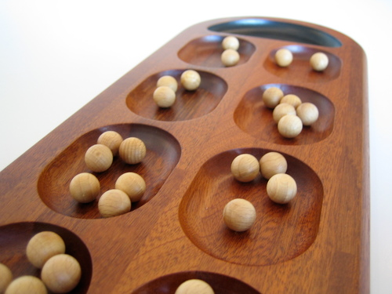

Projet Informatique
L'Awélé
JOLLIET Corentin
LEPINAY Pierre
Qu'il est beau !

Slide 2
Introduction
Awélé, « kécecé » ?
On sait pas son nom
Viens d'Afrique (On sait qu'il a débuté au Moyen-Orient)
C'est vieux (~8-9éme siècle)
C'est des maths (Voir règles)
Y'a des trous et des boules ou graines

Slide 3
Introduction
Règles du jeu :
-A deux
-De gauche à droite
-Arrêt quand c'est vide
-Le joueur en Banqueroute rafle les restes
-Les points se gagnent en cascade
Conditions de victoire :
-Avoir plus de points que l'adversaire
-Abandonner la partie

Slide 4
Objectifs
Simuler une partie d'Awélé :
-A deux ou en solo
-Avec une IA logique (mais pas trop, on veut pouvoir jouer !)
-Avec un esthétisme présentable
-Mais surtout jouable
On a aussi rajouté d'autres
fonctions mais c'est pas ici

Slide 5
Organisation

Slide 6
Réalisation
Travail effectué :
Fonctions utilisées :
Fonction d'Affichage
Fonction de jeu (A deux ou en solo)
Fonction IA
Fonction Highscores (Juste pour le fun)

Slide 7
Bilan
Améliorations :

Slide 8
Bilan
Difficultées :

